Slide 1

Data Science Challange
Predicting Hotel Booking Cancellation

Slide 2
Latar Belakang
Goals
Industri perhotelan menghadapi tantangan unik dalam mengelola ketersediaan kamar, memahami perilaku pelanggan, dan meningkatkan efisiensi operasional. Dalam upaya mengatasi ketidakpastian ini, proyek prediksi pemesanan hotel bertujuan memanfaatkan analisis data dan pembelajaran mesin untuk mengidentifikasi pola dan faktor-faktor yang mempengaruhi keputusan pelanggan dalam membatalkan atau melanjutkan pemesanan.
Mengembangkan model prediktif untuk memprediksi kemungkinan pembatalan pemesanan hotel
Memberikan rekomendasi operasional kepada hotel berdasarkan temuan dari analisis data

Slide 3
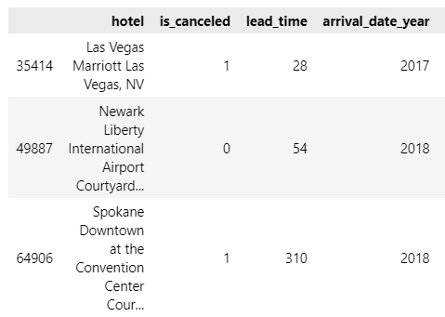
Deskripsi Dataset
Data ini terdiri dari 31 kolom dan 82,665 baris.
Dari 31 kolom tersebut, 11 kolom berisi data kategorikal, 19 kolom lainnya berisi data numerikal, dan satu kolom berisi data dengan tipe datetime.
Variabel Target adalah is_canceled

Slide 4

Data Cleaning
Missing value
Ada 4 kolom yang mengandung missing value. Untuk menangani nilai yang hilang tersebut, dilakukan langkah-langkah berikut: satu kolom dihapus karena memiliki missing value>90%, satu kolom baru dibuat baru, dan baris yang mengandung nilai yang hilang dihapus.
Incorrect value
Duplicate value
Incorrect data type
Menghapus nilai yang tidak masuk akal
Menghapus baris yang terduplikat
Mengubah tipe sesuai dengan kebutuhan

Slide 5
Exploratory Data Analysis

Slide 6
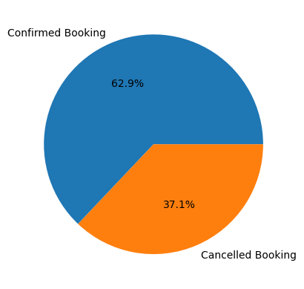
Distribution Label Target
Secara proporsi, perbandingan antar kelas tidak seimbang. Proporsi antar kelas adalah 63% : 37%

Slide 7
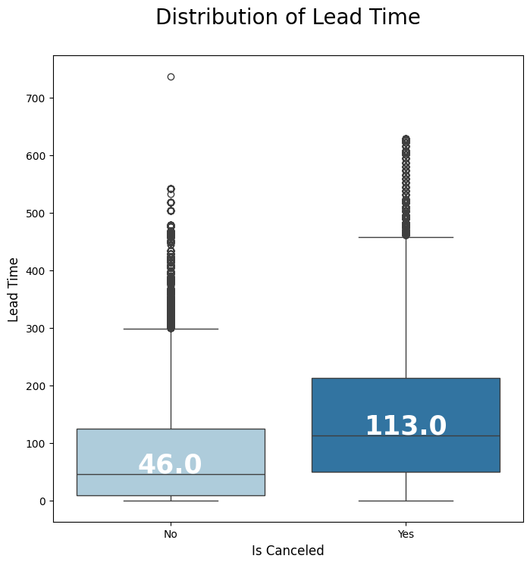
Lead Time dan Cancellation
Semakin lama waktu tunggu, semakin besar kemungkinan pelanggan akan membatalkan pemesanan hotel
Masuk akal jika jumlah hari antara saat pemesanan dilakukan dan perkiraan tanggal kedatangan bertambah, pelanggan memiliki lebih banyak waktu untuk membatalkan pemesanan dan lebih banyak waktu untuk keadaan tak terduga yang dapat menggagalkan rencana perjalanan

Slide 8
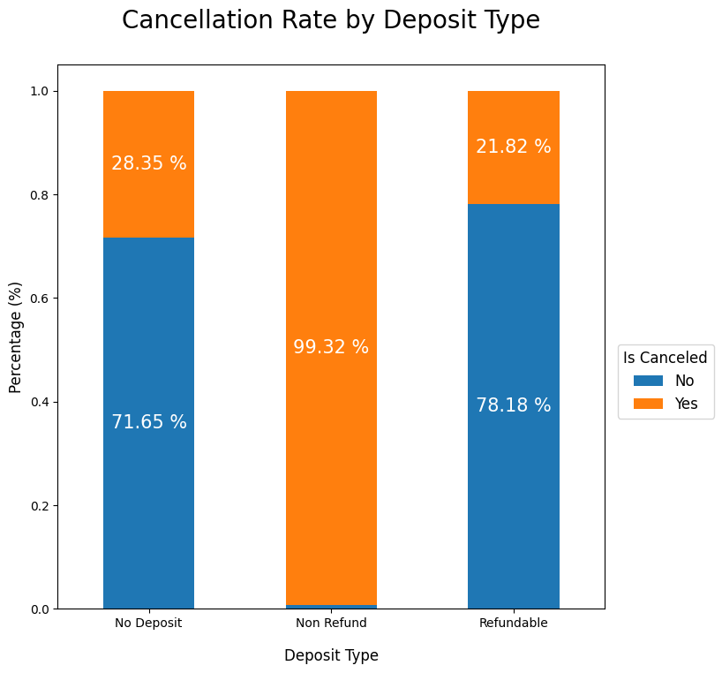
Deposit Type and Cancellation
Pemesanan dengan deposit non refund memiliki tingkat pembatalan tertinggi, memberikan indikasi bahwa kebijakan deposit dapat mempengaruhi keputusan pembatalan.

Slide 9
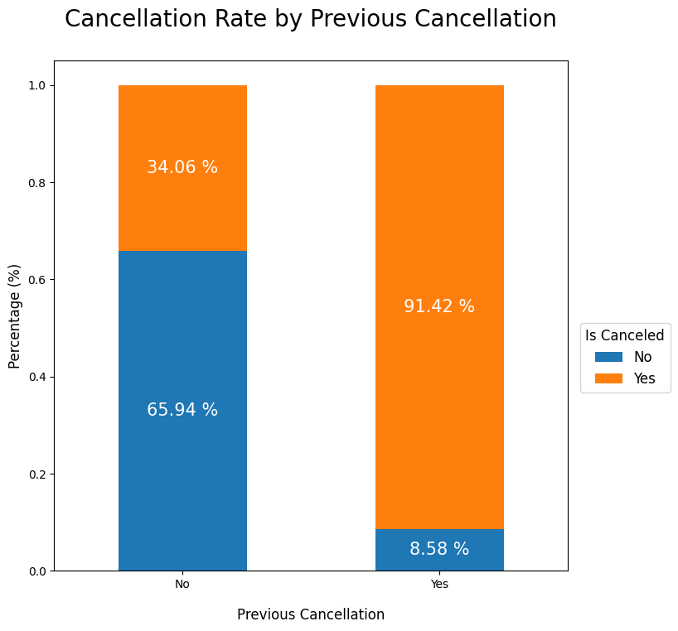
Previous Cancellations dan Cancellation
Previous Cancellations secara signifikan meningkatkan kemungkinan terjadinya pembatalan dimasa yang akan datang.

Slide 10
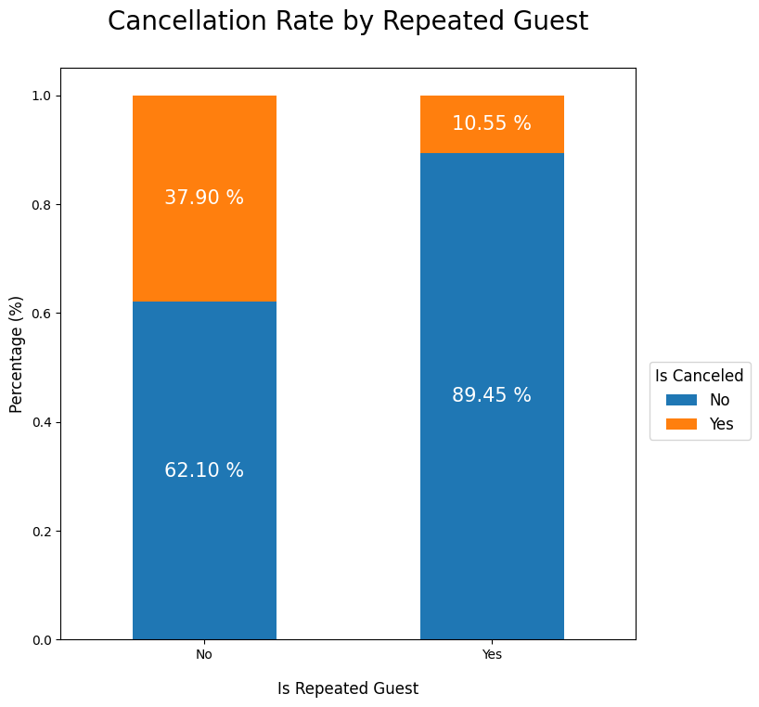
Repeated Guest dan Cancellation
Tamu yang berulang kali datang memiliki kemungkinan lebih kecil untuk membatalkan pemesanan.

Slide 11
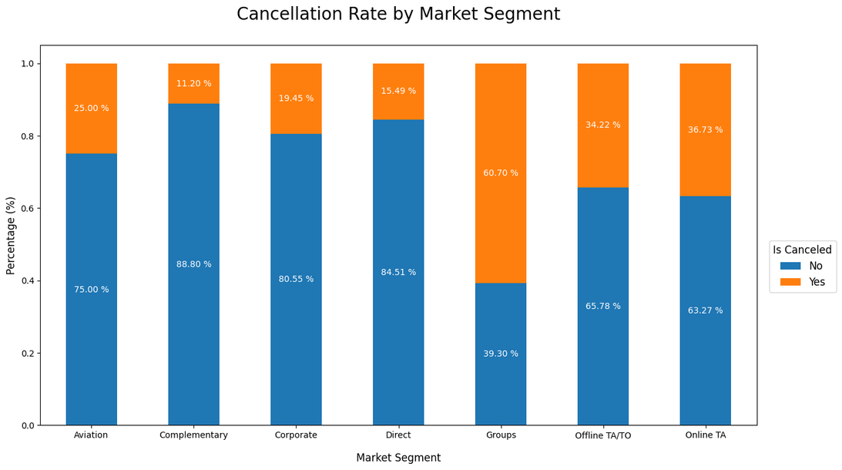
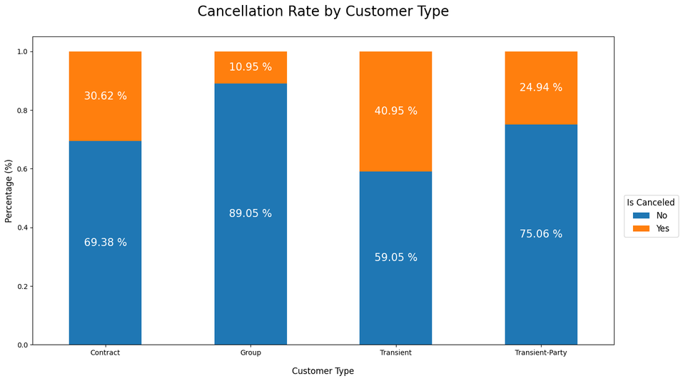
Market Segment dan Customer Type
Segmen pasar dan jenis pelanggan tertentu memiliki tingkat pembatalan yang lebih tinggi, menunjukkan pentingnya memahami profil pelanggan untuk mengelola risiko pembatalan.

Slide 12
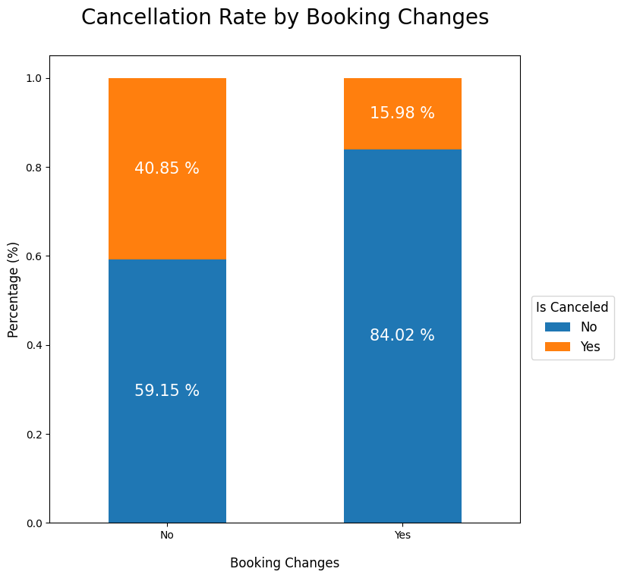
Booking Changes dan Cancellation
Pelanggan yang melakukan perubahan pada detail pemesanan memiliki tingkat pembatalan yang lebih rendah.

Slide 13
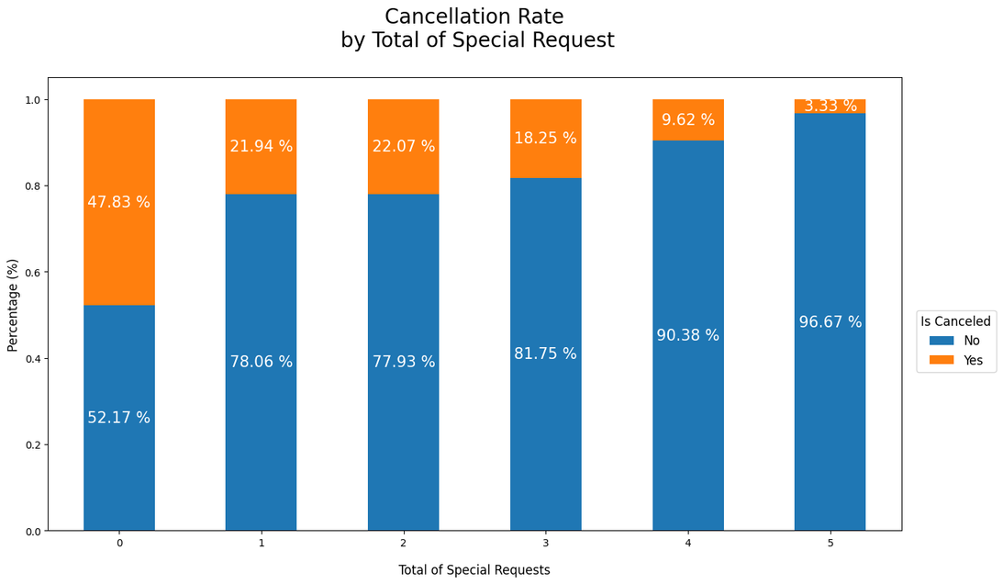
Special Request dan Cancellation:
Pelanggan yang meminta permintaan khusus memiliki tingkat pembatalan yang lebih rendah.

Slide 14
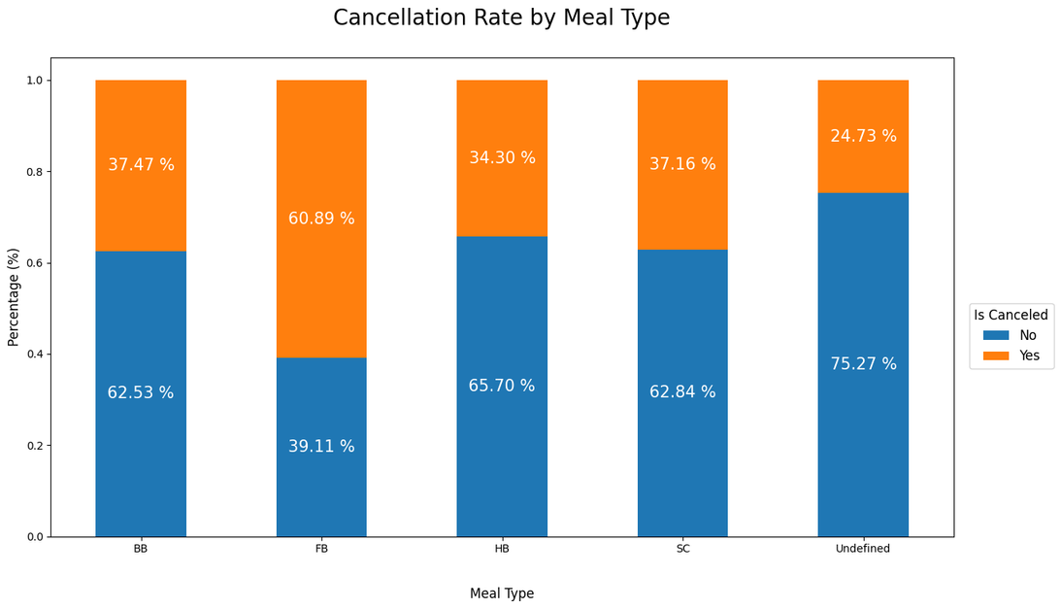
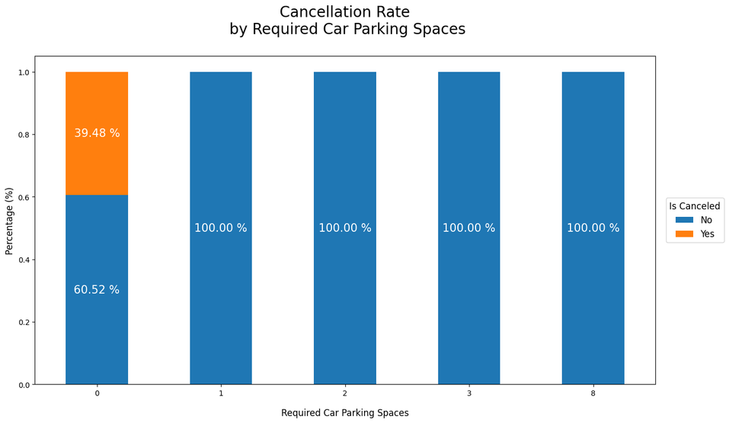
Parking Space dan Meal Type
Permintaan parkir dan jenis makanan dapat memengaruhi keputusan pembatalan.

Slide 15
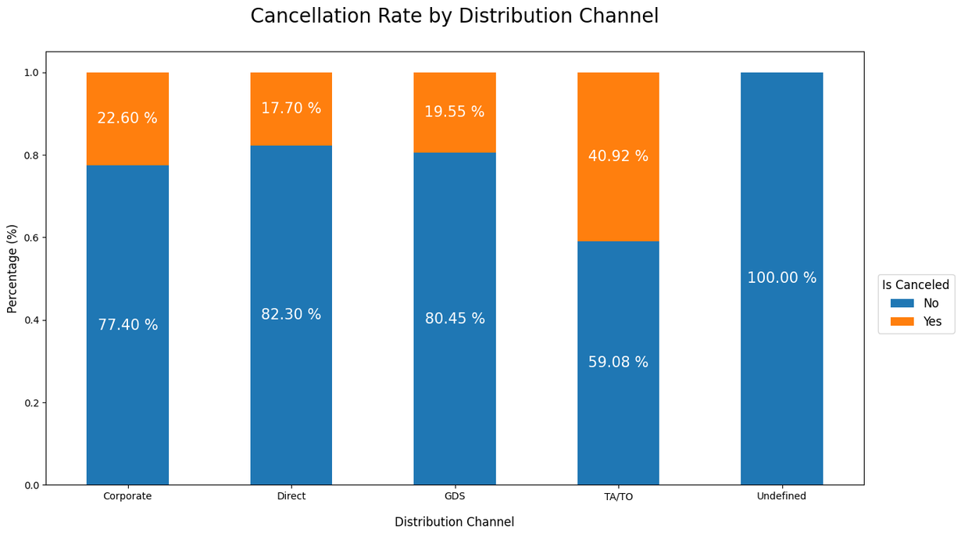
Distribution Channel dan Cancellation
Saluran distribusi tertentu memiliki tingkat pembatalan yang lebih tinggi, yang dapat mencerminkan kebijakan atau karakteristik pemesanan melalui saluran tersebut.

Slide 16
Feature Engineering

Slide 17
Penambahan fitur-fitur baru:
Total Stays
Total Guests
Total Kids
Guest Location
cancelrate_byMarket
RateSpecialReq_to_TotalGuest
Simplifikasi fitur: required_car_parking_spaces -> park_car_req
Transformasi Data: Transformasi fitur adr dan lead time dengan Box Cox untuk mengurangi skewness
Feature Scaling
Encoding Feature Categorical
Resampling data dengan Undersampling karena label target proporsinya tidak seimbang
Feature Engineering

Slide 18

Model Building
Logistc Regression, Decision Tree, Random Forest, XGBoost

Slide 19
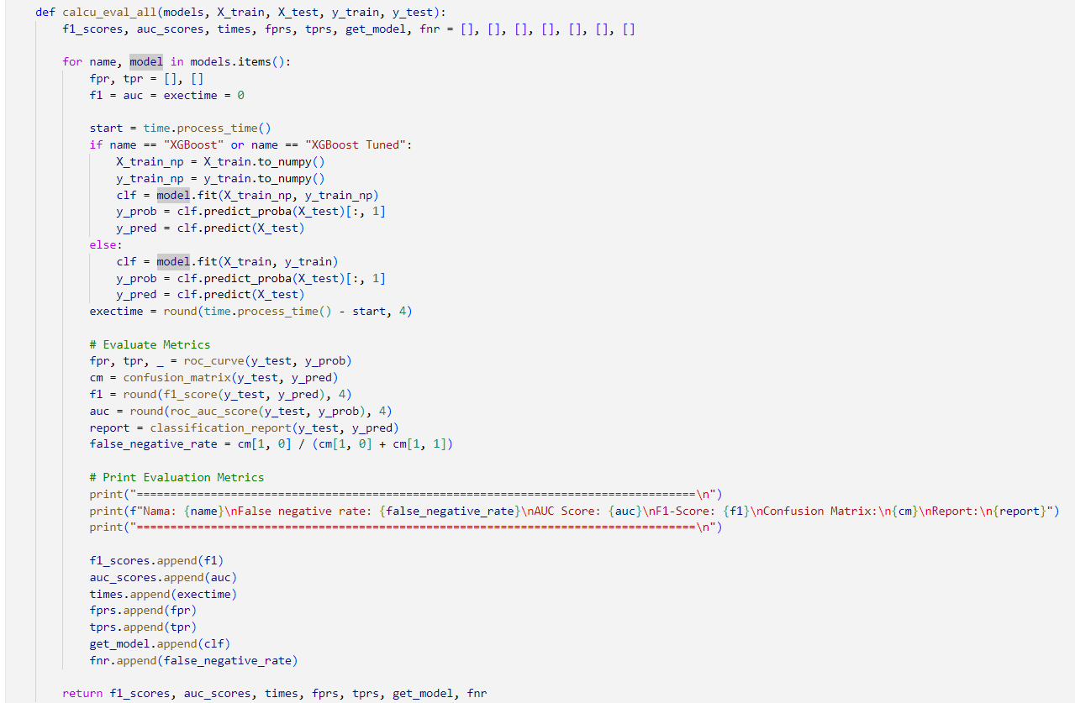
Fungsi untuk membangun model

Slide 20
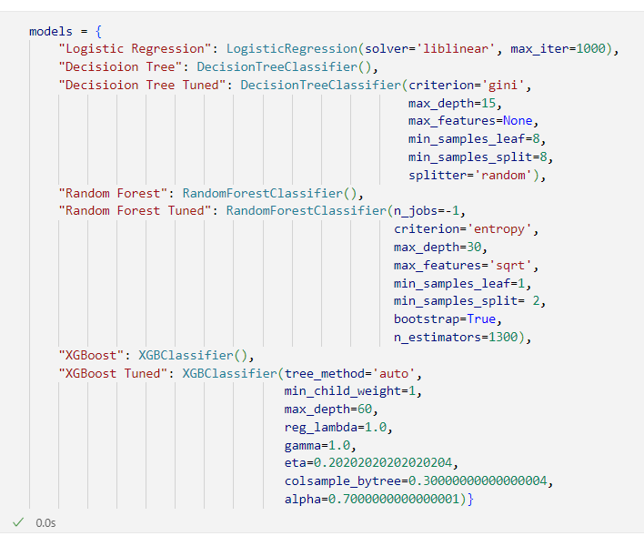
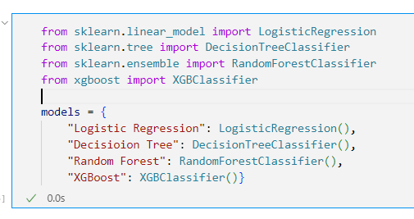
Tipe Model
Model with hyperparamter
Baseline Model

Slide 21
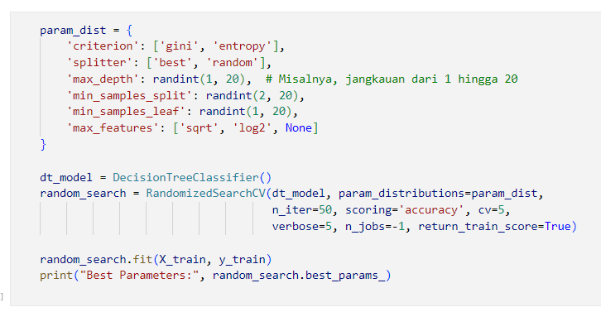
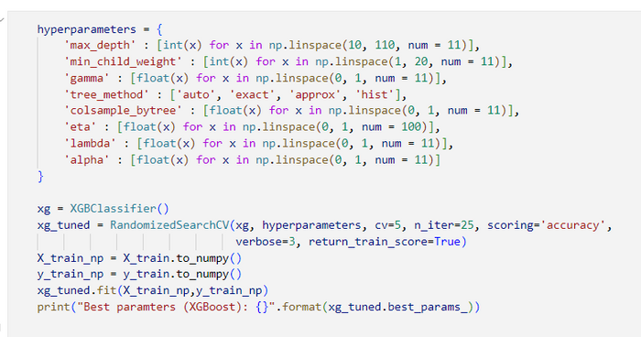
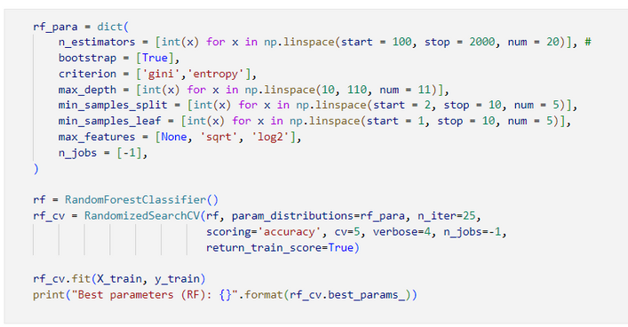
Hyperparameter Tuning
Decision Tree
XGBoost
Random Forest

Slide 22

Model Evaluation

Slide 23
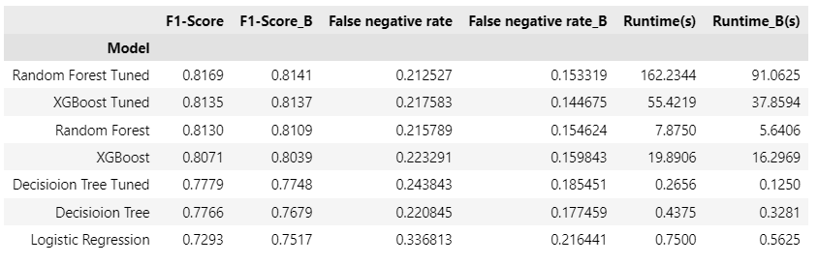

Model Comparison
XGBoost Tuned dan Random Forest Tuned, menunjukkan kinerja yang baik dengan nilai F1-Score yang mendekati satu sama lain.
Namun, jika dilihat dari false negatives, XGBoost Tuned memiliki nilai False Negative Rate yang sedikit lebih rendah daripada Random Forest Tuned.
Oleh karena itu, berdasarkan F1-Score dan False Negative Rate, XGBoost Tuned pada resampling menjadi pilihan terbaik.

Slide 24
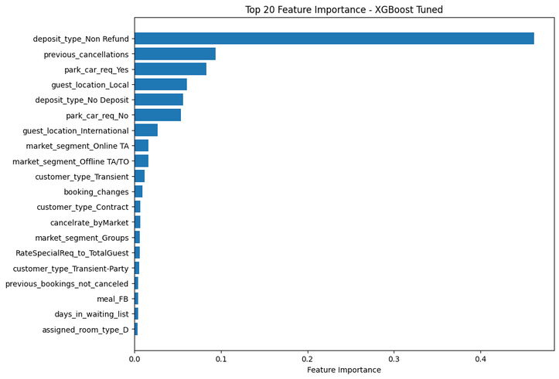
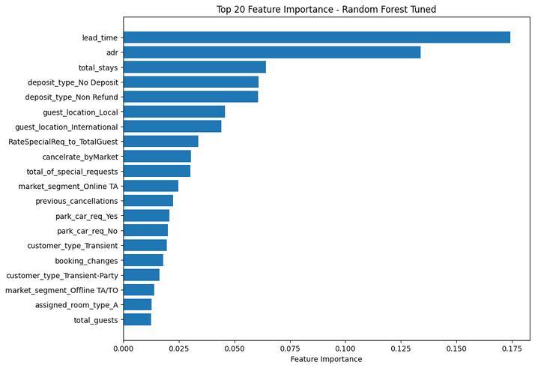
Feature Important
XGBoost
Random Forest
Model XGBoost menekankan pentingnya jenis deposit, riwayat pembatalan sebelumnya, permintaan parkir, dan lokasi tamu dalam membuat prediksi. deposit_type_Non Refund menjadi fitur yang paling penting, menyoroti dampak dari kebijakan yang tidak dapat dikembalikan pada keputusan pembatalan.
Model Random Forest menyoroti peran waktu antara pemesanan dan kedatangan (Lead Time), tarif harian rata-rata (adr), jumlah total masa inap, dan jenis deposit dalam pembatalan. Lead Time merupakan fitur yang paling penting, menunjukkan pentingnya waktu sebagai faktor prediksi.

Slide 25

Rekomendasi
Tinjau dan sesuaikan kebijakan deposit untuk meningkatkan fleksibilitas dan meminimalkan hambatan pembatalan.
Berikan penekanan khusus pada lead time dan ADR. Mungkin ada kebijakan pembatalan yang lebih fleksibel untuk pemesanan jangka panjang atau penyesuaian harga yang dapat menarik pelanggan.
Kembangkan pendekatan personalisasi untuk meminimalkan risiko pembatalan dari pelanggan yang memiliki riwayat pembatalan sebelumnya.
Pertimbangkan untuk menyusun paket atau penawaran khusus untuk mengundang pelanggan untuk menginap lebih lama.

Slide 26


https://github.com/hubble99/Predicting-Hotel-Booking-Cancellation
ramadhoninasri09@gmail.com

